Slide 1

Progetto M5 - CSPT
Security Operation & Threat Intelligence

Slide 2
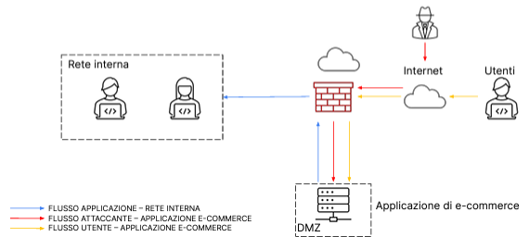
Architettura da analizzare

Slide 3
Principali caratteristiche dell’architettura
L’applicazione di e-commerce deve essere disponibile per gli utenti tramite internet per effettuare acquisti sulla piattaforma.
La rete interna è raggiungibile dalla DMZ per via delle policy sul firewall, quindi se il server in DMZ viene compromesso potenzialmente un attaccante potrebbe raggiungere la rete interna.

Slide 4
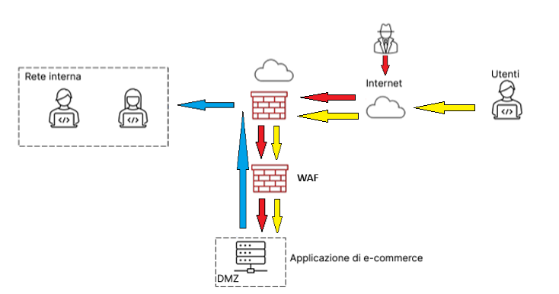
1. AZIONI PREVENTIVE
Per la difesa e protezione dell’applicazione Web da attacchi di tipo XSS e SQLi possiamo pensare di utilizzare un WAF, ovvero un Web Application Firewall. Le regole dovranno essere implementante in modo tale da proteggere il traffico in entrata sulla Web App da Internet, e quindi da attaccante e utenti.
Sulla destra si può notare come l’architettura di rete dovrà essere implementata se verrà utilizzata questa strategia.

Slide 5

2. IMPATTI SUL BUSINESS
Simuliamo che l’applicazione Web subisce un attacco di tipo Ddos dall’esterno che la rende non raggiungibile per 10 minuti. Considerando che in media ogni minuto gli utenti spendono 1500€ sulla piattaforma di e-commerce possiamo stimare che l’impatto di questo attacco sul business è di 15000€.
Impatto sul business: 1500€ x 10 minuti = 15000€

Slide 6
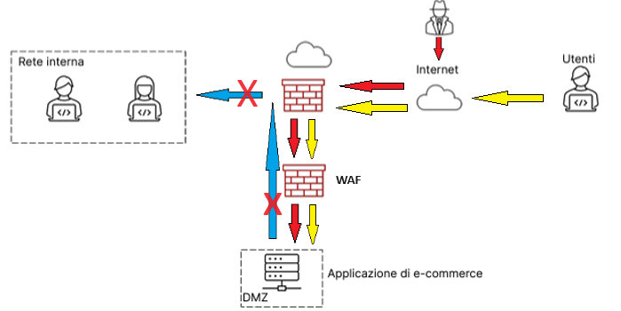
3. RESPONSE
Nel caso in cui l’applicazione Web venisse infettata da un malware la priorità è quella di evitare che lo stesso si espanda nella nostra rete. La soluzione da adottare in questo caso è l’isolamento della macchina colpita, perché non ci interessa rimuovere l’accesso da parte dell’attaccante alla macchina infettata. Sulla destra possiamo notare l’architettura di rete modificata dopo l’isolamento della macchina attaccata.

Slide 7
4. CONCLUSIONI
Analizzando il seguente report possiamo capire che il primo tema su cui focalizzarsi è la protezione della Web App, poiché un attacco su di essa porterebbe grandi perdite all’azienda. Occorre, poi, analizzare bene anche la fase di response in modo tale da essere preparati qualora ci fosse un attacco sulla Web App.
Al di là degli interventi tecnici da attuare come descritto, è consigliabile eseguire anche una campagna di sensibilizzazione sui dipendenti circa il tema della sicurezza informatica ed eventualmente proporre dei corsi di formazione entry level obbligatori.

